Slide 1

Análisis y diseño de algoritmos – Clase 5
Contenido
Cantidad de inversiones en un arreglo
Pares más cercanos de un arreglo
Material elaborado por: Julián Moreno
Facultad de Minas, Departamento de Ciencias de la Computación y la Decisión
Notes:
1

Slide 2
Paradigma “divide & conquer”
Recordemos primero que este paradigma consiste en tres pasos generales:
Dividir el problema en subproblemas de un tamaño menor,
Conquistar los subproblemas haciendo llamados recursivos hasta llegar a un tamaño lo suficientemente pequeño (casos base), y
Finalmente, combinar las soluciones de los subproblemas en caso de ser necesario

Slide 3
El problema de contar inversiones
Entrada: Un arreglo X que contiene los números 1, 2, 3, …, n en algún orden arbitrario
Salida: Cantidad de inversiones, es decir, número de pares i,j correspondientes a índices del arreglo que cumplen que i<j y Xi > Xj
Ejemplos: {1, 2, 3, 4} = ?
{4, 3, 2, 1} = ?
Aplicaciones: filtrado colaborativo, recomendación
¿Cuál es la cantidad máxima de inversiones en un arreglo de tamaño n?
0
6
n(n-1)/2

Slide 4
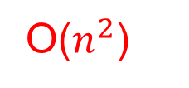
El problema de contar inversiones
Primera solución: búsqueda por fuerza bruta!
function countingInversions(X, n){
c = 0
for i=0:n-2{
for j=i+1:n-1{
if (Xi > Xj): c++
}
}
return c
}
¿Cuál es la eficiencia?
¿Se puede hacer mejor?
O($n^{2}$)

Slide 5
Solución mediante divide & conquer
Denominar una inversión (par i, j con i<j) como:
Izquierda si i, j ≤ n/2
Derecha si i, j > n/2
Dividida si i ≤ n/2 < j
Se pueden resolver recursivamente
Requieren otro procedimiento
Ejemplo: {2, 1, 4, 3, 6, 5, 8, 7}
{2, 1, 4, 3} {6, 5, 8, 7}
{2, 1} {4, 3} {6, 5} {8, 7}

Slide 6
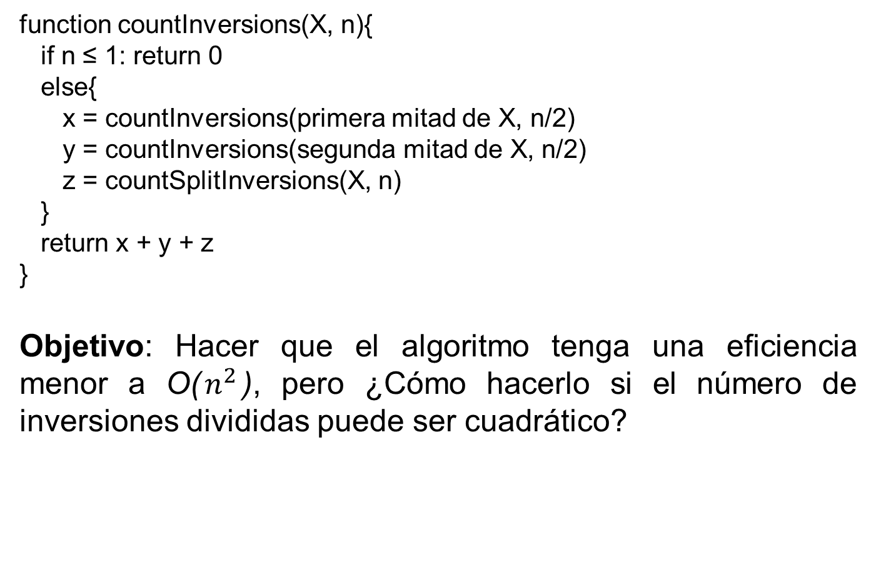
Solución mediante divide & conquer
function countInversions(X, n){
if n ≤ 1: return 0
else{
x = countInversions(primera mitad de X, n/2)
y = countInversions(segunda mitad de X, n/2)
z = countSplitInversions(X, n)
}
return x + y + z
}
Objetivo: Hacer que el algoritmo tenga una eficiencia menor a O($n^{2}$), pero ¿Cómo hacerlo si el número de inversiones divididas puede ser cuadrático?

Slide 7
Solución mediante divide & conquer
Truco: aprovecharse (descaradamente) del mergeSort
function sortAndCountInversions(X, n){
if n ≤ 1: return 0
else{
A, x = sortAndCountInversions(primera mitad de X, n/2)
B, y = sortAndCountInversions (primera mitad de X, n/2)
z = mergeAndCountSplitInversions(A, B, n)
}
return x + y + z
}
¿Y que nos ganamos con esto?
¿Cómo al mezclar los dos sub-arreglos ordenados podemos contar la cantidad de inversiones?

Slide 8
Solución mediante divide & conquer
Recordemos que hace la función merge:
//Solo considera m pares y no considera los casos finales
function merge(X1, X2, m){
i=0, j=0, k=0
while k< m {
if X1[i] < X2[j]
Z[k] = X1[i]
i++
else
Z[k] = X2[j]
j++
k++
}
}
k
1 | 2 | 3 | 4 | 5 | 6
i
j
1 | 3 | 5
2 | 4 | 6
En este ejemplo, si el arreglo X1 U X2, no tuviera inversiones divididas, ¿cómo sería X1 respecto a X2?
Por otro lado, si todos los elementos de X2 fueran menores que los de X1, ¿cuántas inversiones divididas habrían?

Slide 9
Solución mediante divide & conquer
Volviendo al ejemplo:
k
1 | 2 | 3 | 4 | 5 | 6
i
j
1 | 3 | 5
2 | 4 | 6
Se copia el elemento 1 al arreglo mezclado
Cuando el elemento 2 pasa al arreglo mezclado se “descubren” dos inversiones: (3,2) y (5,2)
Se copia el elemento 3 al arreglo mezclado
Cuando el elemento 4 pasa al arreglo mezclado se “descubre” una inversión: (5,4)
Se copia el elemento 5 al arreglo mezclado
Se copia el elemento 6 al arreglo mezclado

Slide 10
Solución mediante divide & conquer
k
De forma general:
1 | 2 | 3 | 4 | 5 | 6
i
j
1 | 3 | 5
2 | 4 | 6
function merge(X1, X2, m){
i=0, j=0, k=0, csi = 0
while k< m {
if X1[i] <= X2[j]
Z[k] = X1[i]
i++
else
Z[k] = X2[j]
j++
csi += n/2 - i
k++
}
}
Idea: La cantidad de inversiones divididas que involucran a un elemento d del sub-arreglo X2 es exactamente igual a la cantidad de elementos de X1 que aún no se han revisado cuando se copia d al arreglo resultante.
¿Cuál es la eficiencia del algoritmo finalmente?
O(n.log(n))

Slide 11
El problema de los pares más cercanos
Entrada: Un arreglo P de n puntos en un plano cartesiano bidimensional
Salida: Un par de puntos puntos p* y q* de P que minimizan d(p,q) para todos los p, q de P. Siendo d la distancia euclidiana.
Aplicaciones: sistemas de posicionamiento geográfico, computación gráfica, robótica

Slide 12
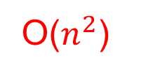
El problema de los pares más cercanos
Primera solución: búsqueda por fuerza bruta!
function closestPairs(P, n){
minD = 999999999999
for i=0:n-2{
for j=i+1:n-1{
if (d(Pi, Pj) < mindD){
p* = Pi, q* = Pj
minD = d(Pi, Pj)
}
}
}
return c
}
¿Cuál es la eficiencia?
¿Se puede hacer mejor?
O($n^{2}$)

Slide 13
El problema de los pares más cercanos
Pensemos primero que pasaría sino fueran puntos 2D sino 1D. En este caso el número de pares también es cuadrático, pero el problema se puede resolver fácilmente si se ordenan los puntos según su única dimensión.
De esta manera:
Ordenamiento = O(n.log(n)) + Búsqueda lineal O(n) = O(n.log(n))
¿Cómo podemos aplicar un principio similar en el caso 2D?

Slide 14
El problema de los pares más cercanos
Hagamos Px = P ordenado según la coordenada X
Hagamos Py = P ordenado según la coordenada Y
O(n.log(n))
Nota: Ordenar un arreglo “casi no tiene costo”, entonces incluso si no sabemos para que puede ser útil es inofensivo hacerlo
Ejemplo:
c
e
f
Px = {e, a, d, c, f, b}
Py = {d, b, a, f, e, c}
a
b
d
Ahora podemos usar “divide & conquer”

Slide 15
Solución mediante divide & conquer
Idea general:
Px = P ordenado según la coordenada X
Py = P ordenado según la coordenada Y
Lx = mitad izquierda de Px, Rx = mitad derecha de Px
Ly = mitad izquierda de Py, Ry = mitad derecha de Py
(p1, q1) = closestPair(Lx, Ly)
(p2, q2) = closestPair(Rx, Ry)
(p3, q3) = closestSplitPair(Px, Py)
return best((p1, q1), (p2, q2), (p3, qe))
Se puede depurar, limitándose a las distancias que son menores que d(p1, q1) y d(p2, q2), resultados de la primera y segunda llamada recursiva respectivamente

Slide 16
Solución mediante divide & conquer
Idea general depurada (sin considerar casos base):
Px = P ordenado según la coordenada X
Py = P ordenado según la coordenada Y
Lx = mitad izquierda de Px, Rx = mitad derecha de Px
Ly = mitad izquierda de Py, Ry = mitad derecha de Py
(p1, q1) = closestPair(Lx, Ly)
(p2, q2) = closestPair(Rx, Ry)
δ = min( d(p1, q1), d(p2, q2))
(p3, q3) = closestSplitPair(Px, Py, δ)
return best((p1, q1), (p2, q2), (p3, q3))

Slide 17
Solución mediante divide & conquer
function closestSplitPair(Px, Py, δ){
x‘ = coordenada X en la posición n/2 de Px
Sy = puntos de Py ubicados en [x’ - δ, x’ + δ]
mejorD = δ, mejorPar = NULL
//Este pseudocódigo es una simplificación, considera |Sy| > 7
for i = 0 : |Sy| - 7 {
for j = i+1: i+7 {
p = Syi, q = Syj
if d(p,q) < menorD{
menorD = d(p,q)
mejorPar = (p,q)
}
}
}
return mejorPar
}
O(c)
O(n)
c
O(7*c*n) => O(n)
e
f
a
b
d
δ
δ

Slide 18
Solución mediante divide & conquer
Para que este algoritmo pueda funcionar se necesita que, dados p, q tal que d(p,q) < δ:
p y q se encuentren en Sy
p y q esten separados como máximo 7 posiciones el uno del otro en Sy (son casi adyacentes)
Si esto se cumple, las consecuencias serían que:
Si el par más cercano de P es un par dividido, la función closestSplitPair lo encontraría y por tanto el algoritmo completo funcionaría
El algoritmo completo tendría una eficiencia de O(n.log(n))

Slide 19
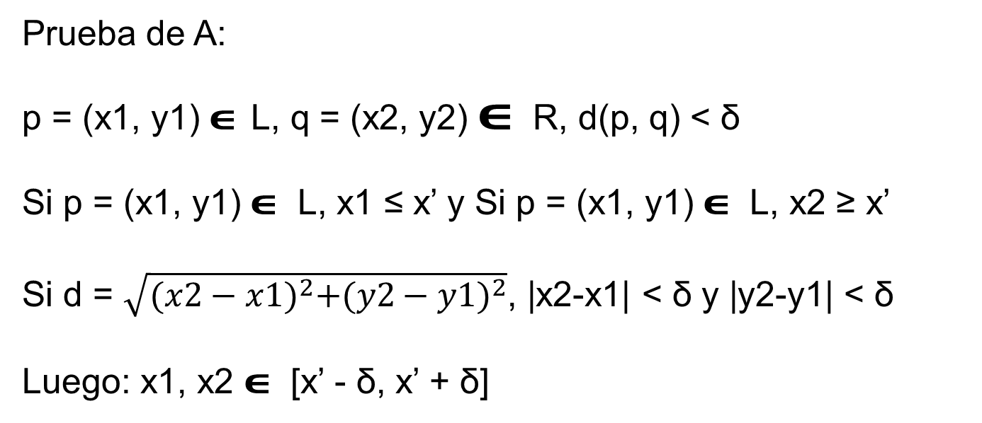
Solución mediante divide & conquer
Sy
x’-δ
x1
x’
x2
x’+δ
δ

Slide 20
Solución mediante divide & conquer
Prueba de B:
p = (x1, y1) E L, q = (x2, y2) E R, d(p, q) < δ
Afirmación: Todos los puntos de interés en Sy, con coordenada Y entre p y q (inclusive) se sitúan en máximo uno de estos cuadrados (se descarta la idea de que pueden estar muy poblados)
δ
min(y1, y2)
x’
δ

Slide 21
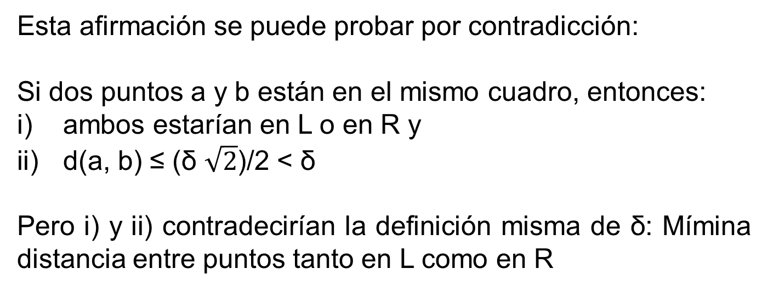
Solución mediante divide & conquer

Slide 22
Tareas
Programar el algoritmo visto para el problema de contar las inversiones de un arreglo.
Programar el algoritmo visto para el problema de encontrar el par más cercano en un arreglo.

